Slide 1
Præsentation af DugaBase i KIP

Slide 2
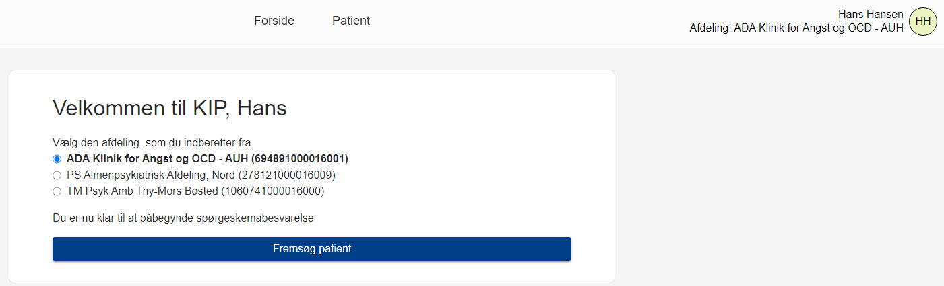
Oprettelse af forløb
Log in med brugernavn og adgangskode - (Bliver udsendt en uge før åbning i KIP)
  Efter login skal klinikeren vælge, hvilken afdeling (SOR-kode) der indberettes fra. Valget her betyder, at den efterfølgende indberetning om en given patient bliver lavet på denne afdeling.
  Den valgte afdeling vil fremgå af den øverste bjælke, så klinikeren hele tiden kan se, hvilken afdeling der indberettes fra. KIP vil huske, hvilken afdeling der er valgt, indtil klinikeren beslutter sig for at skifte til en anden afdeling på forsiden.

Slide 3
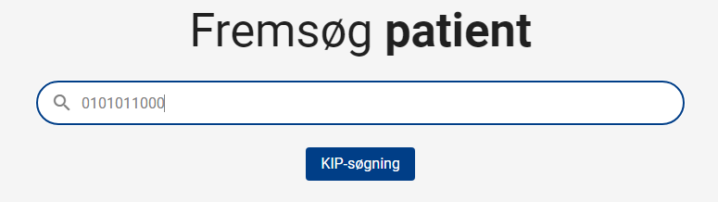
Fremsøg patient
Efter at have valgt en afdeling på forsiden er det muligt at fremsøge en patient. Oprettelse af en ny patient foregår på samme vis.
Klinikeren taster et CPR-nr. ind i søgefeltet, og hvis pågældende CPR-nr. ikke er registreret i forvejen i KIP, bliver der spurgt, om patienten skal oprettes i KIP. Ellers går man direkte til patientoverblikket.
Systemet accepterer CPR-numre både med og uden bindestreg efter 6. ciffer.
  OBS! Der er ikke validering på CPR-nummer, så tjek en ekstra gang, at du har tastet rigtigt

Slide 4
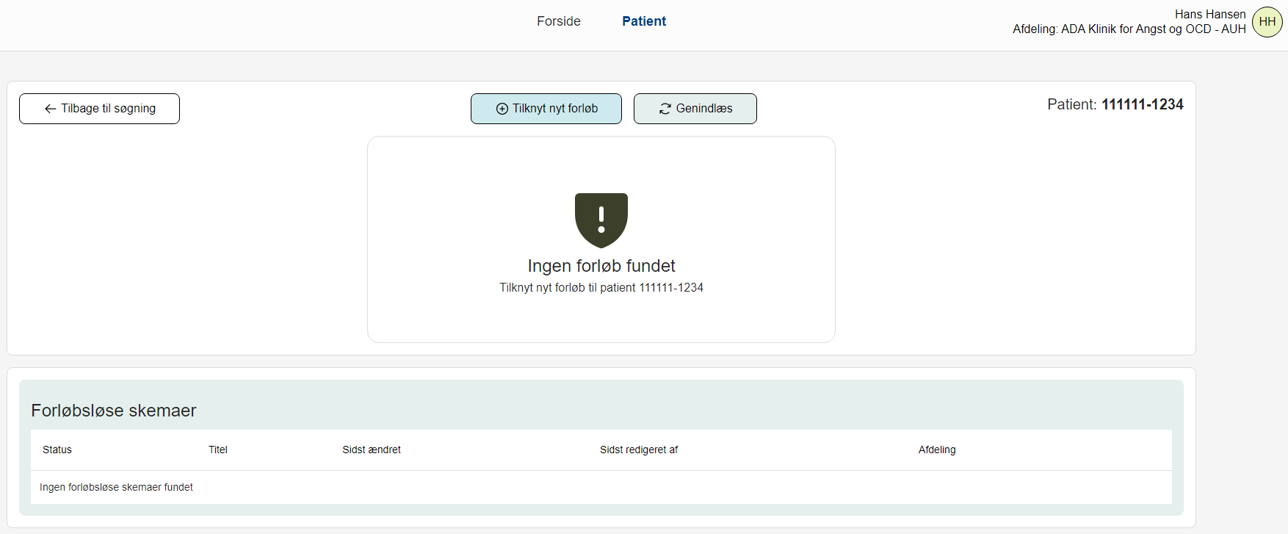
Patientoverblik
Når patienten enten er fundet eller oprettet i KIP, går klinikeren til patientoverblikket. Her er der mulighed for at tilknytte patienten til et nyt forløb eller fortsætte med indberetning om patienten i et allerede tilknyttet forløb.
Hvis patienten ikke har et igangværende forløb, skal der tilknyttes et forløb. Det gøres ved at klikke på ”tilknyt nyt forløb”

Slide 5
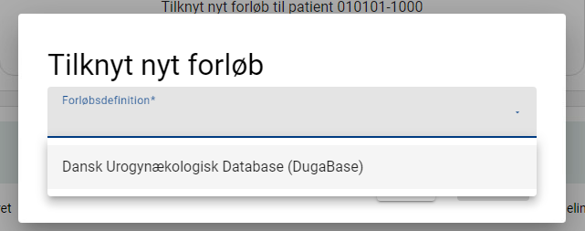
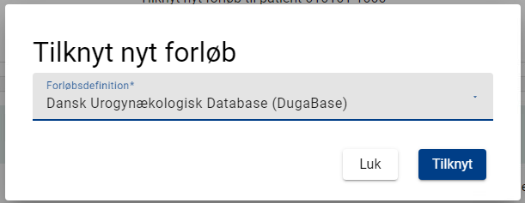
Patientoverblik
De forløb, der er muligt at tilknytte, bliver vist i en dropdown i det pop-up-vindue, som bliver vist bagefter. Når der er valgt et forløb, klikker klinikeren ”Tilknyt”, og det tilknyttede forløb bliver vist.

Slide 6
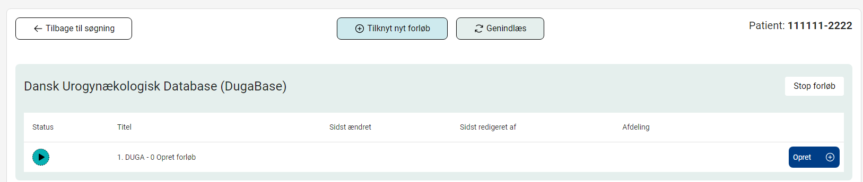
Patientoverblik
Når forløbet er oprettet, er det muligt at oprette skemaer
1. DUGA – 0 Opret forløb skal altid oprettes først.
Når klinikeren klikker på ”Opret” eller ”Rediger”, åbnes der en ny fane i browseren, hvor det indtastede CPR-nr. og den valgte SOR-kode fremgår af bjælken øverst til højre.

Slide 7
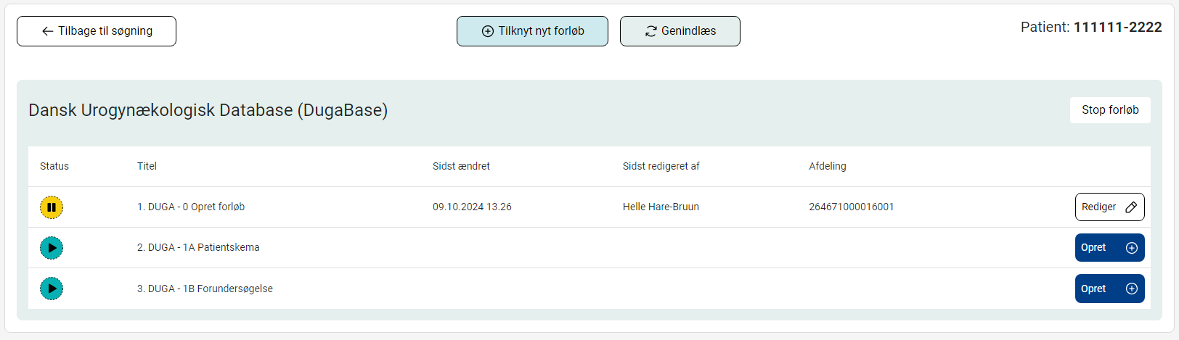
Patientoverblik
Når 1. DUGA 0 er oprettet, er det mulighed for at oprette DUGA – 1A Patientskema og DUGA –1B Forundersøgelse. Det er ikke et krav at DUGA 0 er sendt – det skal blot være oprettet.
Skemaerne 2. DUGA 1A og 3. DUGA 1B kan oprettes i tilfældig rækkefølge, men begge skal være oprettet før der åbnes mulighed for at oprette 4. DUGA – Operationsskema.

Slide 8
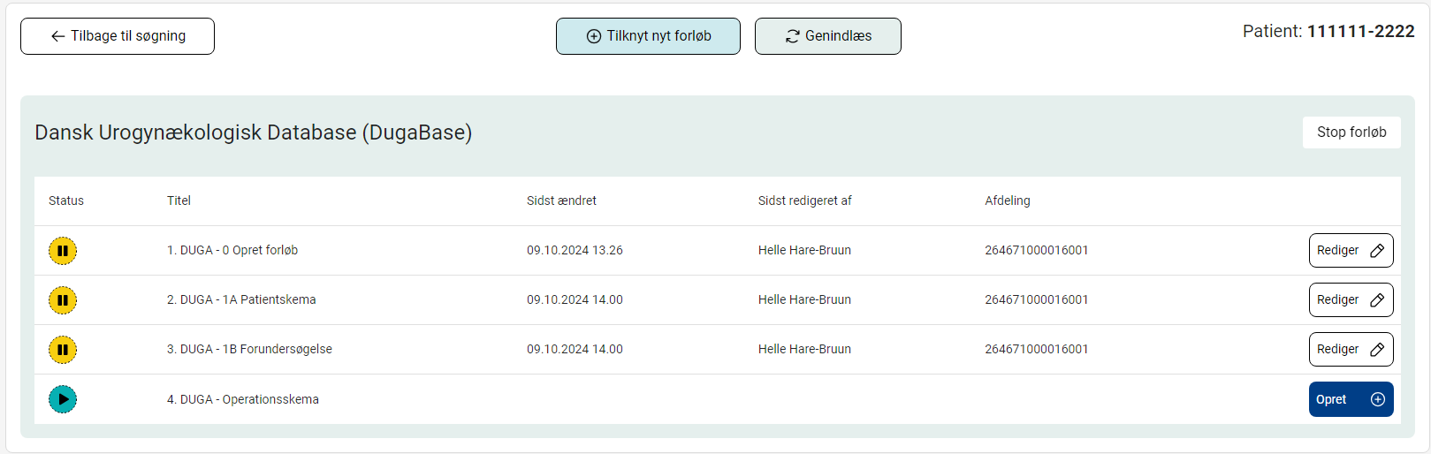
Patientoverblik
Når 4. DUGA Operationsskema er oprettet, er der mulighed for at oprette 2 forskellige skemaer afhængig af patientforløbet
  5. DUGA kontrolskema 1
  6. DUGA operationsskema, re-operation pga. komplikation 1

Slide 9
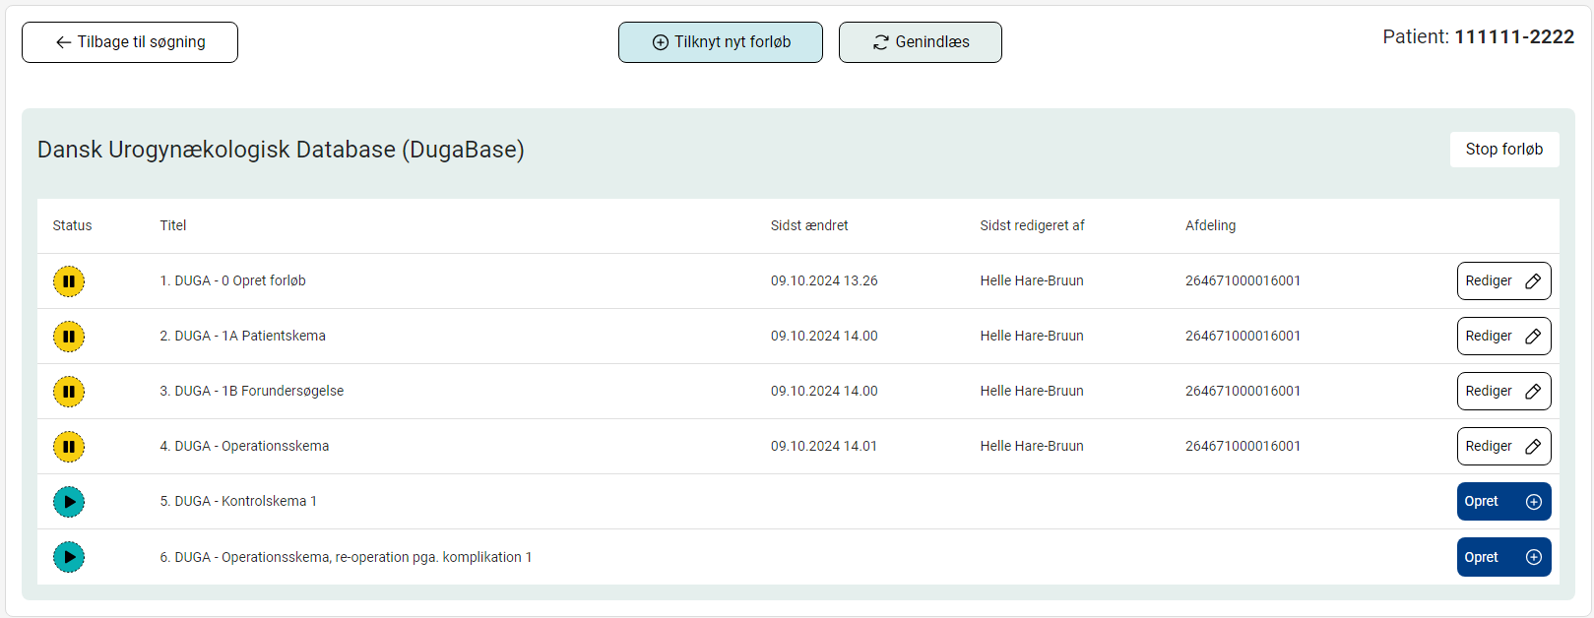
Patientoverblik
Det er muligt at oprette op til 3 re-operationsskemaer og op til 4 kontrolskemaer. For hvert skema der oprettes, åbnes der mulighed for at oprette et skema mere indtil det maksimale antal skemaer er nået.
Et komplet patientforløb i DugaBase indeholder som minimum følgende skemaer:
1. DUGA – 0 Opret forløb
2. DUGA – 1A Patientskema
3. DUGA – 1B Forundersøgelse
4. DUGA – Operationsskema
5. DUGA – Kontrolskema 1

Slide 10
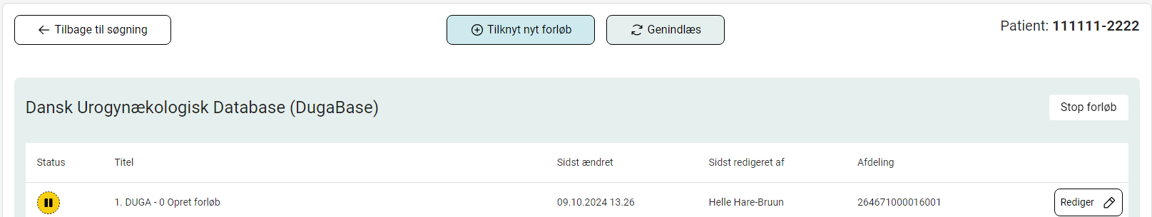
Patientoverblik
Når patientforløbet er afsluttet og alle relevante skemaer er udfyldt, afsluttes indtastningen ved at klikke på ”Stop forløb” i øverste højre hjørne af forløbsoversigten

Slide 11
Generelt om indberetning i KIP
Dato-format
Datoer i KIP kan enten skrives via feltet eller vælges via kalenderfunktionen. Hvis man selv skriver datoen ind i feltet kan forskellige formater anvendes:
dd.mm.åååå
ddmmåååå
Ddmmåå
Hvis man ønsker at indsætte dagsdato, kan man skrive 'dd' i datofeltet. Så vil dagsdato blive indsat i feltet.
Kalenderfunktion

Slide 12
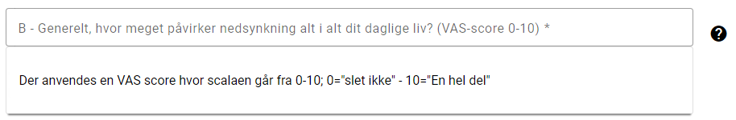
Generelt om indberetning i KIP
Hjælpetekster
I KIP kan der være angivet hjælpetekster til de forskellige felter. Hvis der er en hjælpetekst, vil der være angivet et spørgsmålstegn som man kan klikke på.
Klik på ? for at få vist hjælpeteksten

Slide 13

Generelt om indberetning i KIP
Afslutning af skema
Når et skema er oprettet og udfyldt, har man følgende valgmuligheder (se billede nedenfor).
  ”Gem og send”: Skemaet kan ikke efterfølgende redigeres
  ”Gem som kladde”: Skemaet kan genåbnes og redigeres
  ”Slet”: Skemaet slettes
  ”Annuller”: Skemaet lukkes og indtastede oplysninger gemmes ikke
Alle skemaer skal gemmes og sendes enkeltvist. Data i et skema er først registreret i databasen, når skemaet er gemt og sendt. Skemaerne kan gemmes og sendes i vilkårlig rækkefølge.

